Slide 1

Les panneaux de Signalisation
Auteur : I. YABRE
Voix Off : Madame SOURABIE
Suivant

Slide 2

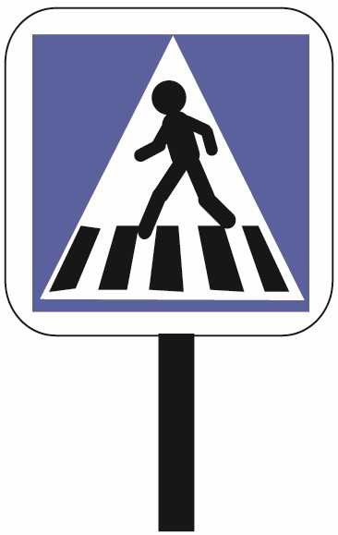
Clique sur l’image et répète ce que tu entends
Suivant

Slide 3
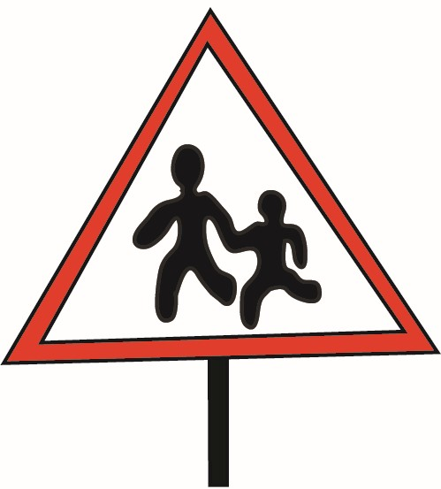


Clique sur le panneau de passage pour piétons
Suivant

Slide 4

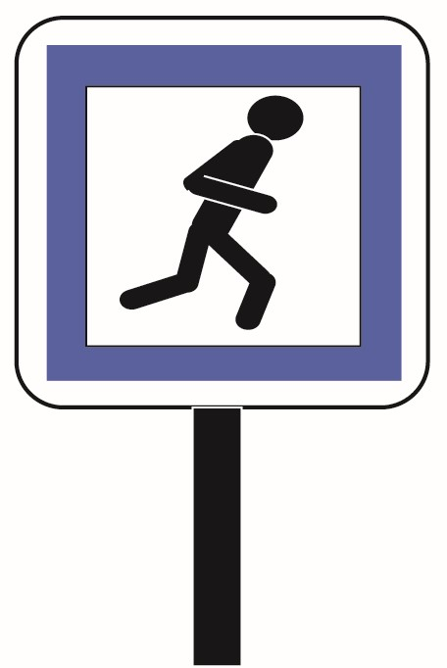
Clique sur le panneau de passage pour piétons
Suivant

Slide 5
Clique sur le panneau de passage pour piétons
Suivant

Slide 6
Clique sur tous les panneaux de passage pour piétons
Suivant

Slide 7

FIN

